Slide 1
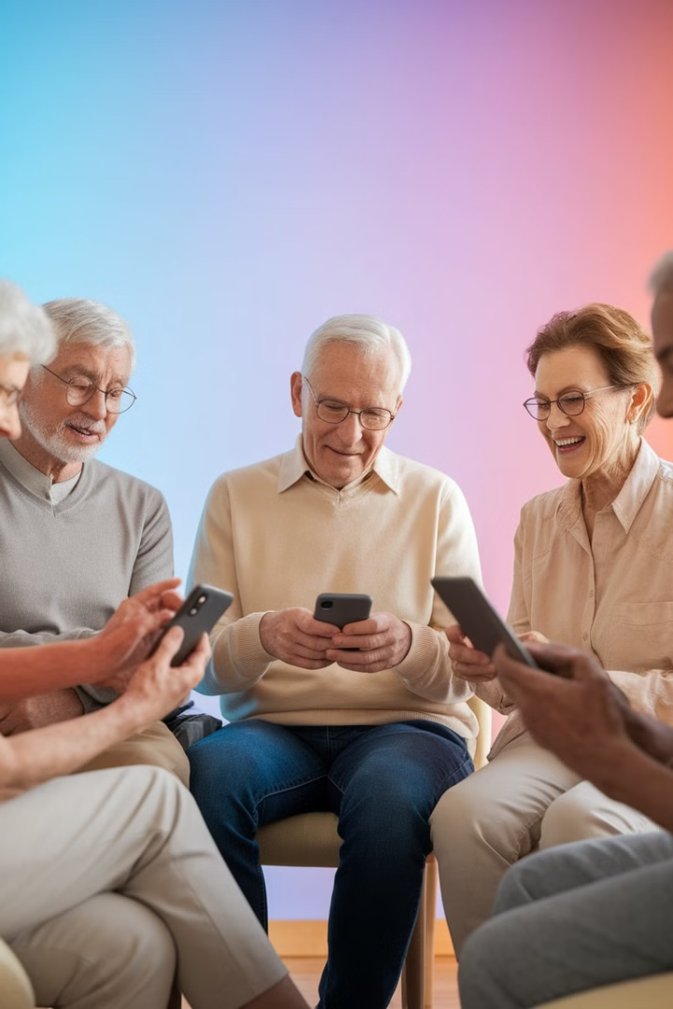

Media społecznościowe i zaangażowanie cyfrowe
Jak dobrze się bawić i być na bieżąco?
Funded by the European Union. Views and opinions expressed are however those of the author(s) only and do not necessarily reflect those of the European Union or the European Education and Culture Executive Agency (EACEA). Neither the European Union nor EACEA can be held responsible for them.

Slide 2


Wprowadzenie: Jak media społecznościowe pomagają seniorom?
1
Cel warsztatu
2
Korzyści z mediów społecznościowych
Nauczysz się korzystać z Facebooka, Instagrama, Threads i YouTube.
Dowiesz się, jak zakładać konta, publikować zdjęcia i filmiki, tworzyć posty i relacje.
Poznasz zasady bezpieczeństwa i prywatności oraz jak unikać nieprawdziwych informacji.
Łatwiejszy kontakt z rodziną i znajomymi. Dostęp do informacji i grup tematycznych. Możliwość dzielenia się swoimi pasjami i wspomnieniami.

Slide 3

Co to jest facebook
Facebook to bezpłatna platforma społecznościowa,
która pozwala ludziom z całego świata:
utrzymywać kontakt z rodziną i znajomymi,
dzielić się zdjęciami, filmami i wiadomościami,
dołączać do grup tematycznych (np. ogrody, historia, hobby),
obserwować strony instytucji, gazet, blogów,
komentować i reagować na posty innych użytkowników.
Działa na komputerze, tablecie i telefonie. Facebook ma też aplikację,
którą można pobrać ze sklepu Google Play (Android) lub App Store (iPhone).

Slide 4


Jak założyć konto?
✅ Krok po kroku: Jak zarejestrować się na Facebooku?
Wejdź na stronę: www.facebook.com
Kliknij przycisk „Zarejestruj się” / „Utwórz nowe konto”.
Wybierz sposób rejestracji:
➤ E-mail ➤ numer telefonu
Utwórz hasło – zapisz je w bezpiecznym miejscu.
Wprowadź imię i nazwisko, dodaj zdjęcie profilowe (opcjonalnie).
Kliknij „Dalej” lub „Utwórz konto” i potwierdź rejestrację
(na e-mail/SMS).

Slide 5
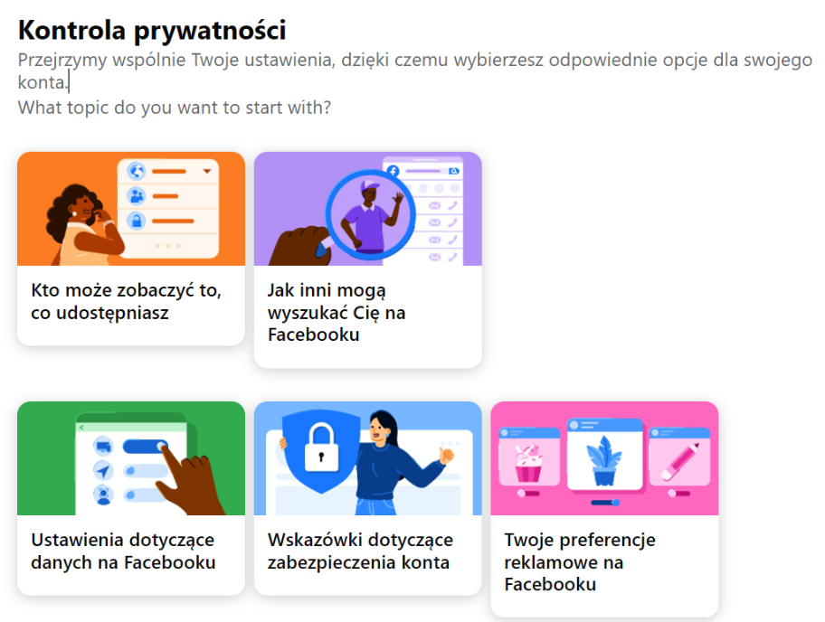
🔒 Bezpieczne ustawienia prywatności na Facebooku
Aby chronić swoje konto i dane:
🧭 Krok 1: Wejdź do „Kontroli prywatności”
Zaloguj się na Facebooka.
Kliknij ikonę kółka zębatego (⚙️) – Ustawienia i prywatność.
Wybierz „Kontrola prywatności”.
Pojawi się ekran taki jak na obrazku:

Slide 6

🔒 Bezpieczne ustawienia prywatności na Facebooku
Aby chronić swoje konto i dane:
🛡 Krok 2: Przejrzyj i dostosuj kluczowe ustawienia:
🔸 Kto może zobaczyć to, co udostępniasz?
Wybierz: tylko znajomi / publiczne / tylko Ty
🔸 Jak inni mogą Cię znaleźć?
Zdecyduj, czy ktoś może Cię wyszukać po numerze telefonu lub e-mailu
🔸 Ustawienia danych i reklam
Możesz sprawdzić, co Facebook o Tobie wie i jak używa tych informacji
🔸 Zabezpieczenie konta
➡️ Włącz uwierzytelnianie dwuskładnikowe (2FA),
czyli logowanie z dodatkowym kodem SMS – bardzo ważne!

Slide 7

👥 Co to jest grupa na Facebooku?
Grupa to miejsce na Facebooku, gdzie ludzie o podobnych
zainteresowaniach mogą:
wymieniać się informacjami,
zadawać pytania,
dzielić się zdjęciami, historiami i pasjami.
✅ Grupy mogą być o wszystkim: gotowaniu, ogrodnictwie,
historii, rękodziele, zdrowiu, lokalnych wydarzeniach.

Slide 8
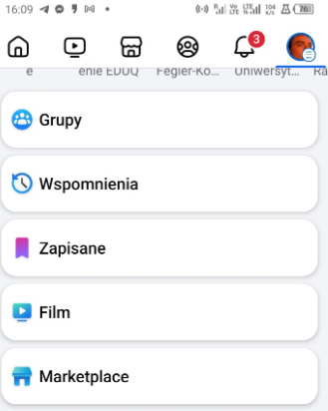
🆕 Jak założyć własną grupę na Facebooku
📱 Krok po kroku:
Otwórz aplikację Facebook w telefonie.
Kliknij ikonę konta (Twoje zdjęcie profilowe) w prawym górnym rogu.
Przewiń w dół i znajdź opcję „Grupy” (niebieska ikonka z dwoma osobami).
Kliknij „Grupy”, a następnie przycisk „+ Utwórz nową grupę”.
✏️ Uzupełnij informacje:
Nazwa grupy – np. „Rękodzieło z Miastka”
Prywatność – wybierz:
  Publiczna (każdy może zobaczyć posty),
  Prywatna (tylko członkowie widzą, co się dzieje).
Dodaj znajomych (jeśli chcesz).
➡️ Kliknij „Utwórz”.

Slide 9

⚠️ Uwaga: Jeśli tworzysz grupę jako prywatną,
nie będziesz mógł później zmienić jej na publiczną.
Zastanów się dobrze przed wyborem opcji „Publiczna” lub „Prywatna”!
❌ To zabezpieczenie prywatności – wszystko,
co było pisane w prywatnej grupie,
pozostaje prywatne na zawsze.

Slide 10

👥 Jak dołączyć do grupy?
📱 Krok po kroku:
Otwórz aplikację Facebook.
Kliknij ikonę lupki 🔍 (wyszukiwania) u góry ekranu.
Wpisz temat, który Cię interesuje, np.
„Przepisy kulinarne”, „Seniorzy Lębork”, „Ogród”, „Historia Polski”.
W wynikach kliknij zakładkę „Grupy”.
Wybierz grupę, która Ci się podoba i kliknij przycisk „Dołącz”.
Facebook może poprosić o zaakceptowanie zasad
lub odpowiedzi na pytania.

Slide 11

Można tworzyć własne strony, nie tylko konto osobiste czy grupy.
To świetna opcja, jeśli chcesz:
promować hobby (np. rękodzieło, gotowanie, fotografia),
założyć stronę klubu seniora, grupy sąsiedzkiej, organizacji,
prowadzić działalność lokalną (np. sprzedaż przetworów, książek, usług),
dzielić się wiedzą lub wspomnieniami (np. archiwalne zdjęcia miasta, opowieści rodzinne).

Slide 12
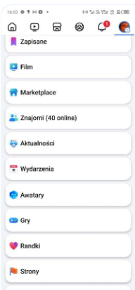
Jak założyć własną stronę
na Facebooku? (prosto!)
🧭 Krok po kroku:
Otwórz aplikację Facebook.
Kliknij ikonę konta (Twoje zdjęcie profilowe)
➤ Znajduje się w prawym górnym rogu ekranu.
Przewiń w dół i znajdź sekcję „Strony”
(Zobaczysz ją obok „Gry”, „Randki”, „Marketplace” itd.)
Kliknij „Strony”, a potem przycisk „+ Utwórz” lub „Utwórz nową stronę”.

Slide 13

❓ Czy można dołączyć do strony na Facebooku?
❌ Nie dołącza się do strony tak jak do grupy.
✅ Zamiast tego możesz:
Polubić stronę – kliknij przycisk „Lubię to”
Obserwować stronę – kliknij „Obserwuj”
(dzięki temu będziesz widzieć nowe posty tej strony w Aktualnościach)

Slide 14

🛠️ Inne ważne ustawienia dla seniorów na Facebooku:
1. Czas spędzony na Facebooku
⏱️ Ustawienia → Czas spędzony w aplikacji
Pokazuje ile czasu dziennie spędzasz na Facebooku.
Można ustawić przypomnienia, by robić przerwy (dla zdrowia!).
2. Powiadomienia
🔔 Ustawienia → Powiadomienia
Można wyłączyć powiadomienia z niepotrzebnych rzeczy.
Ustawienia dźwięku i wibracji (dla lepszego komfortu).

Slide 15
🛠️ Inne ważne ustawienia dla seniorów na Facebooku:
4. Blokowanie profilu
🚫 Ustawienia → Blokowanie profilu
Można zablokować swój profil, aby ograniczyć dostęp dla osób spoza listy znajomych.
Osoby, które nie są Twoimi znajomymi, nie zobaczą Twoich postów.
5. Pamięć i zdjęcia
📷 Ustawienia → Multimedia → Zdjęcia i filmy
Można ustawić automatyczne zapisywanie zdjęć z Facebooka.
Uwaga na przestrzeń w telefonie!

Slide 16

🧭 Co to jest Instagram?
Instagram to bezpłatna aplikacja, w której możesz:
📸 dzielić się zdjęciami i filmami z życia codziennego,
❤️ komentować i „lajkować” zdjęcia znajomych,
🔍 oglądać ciekawe treści o podróżach, kuchni, naturze, rękodziele itp.,
💬 pisać wiadomości prywatne.

Slide 17
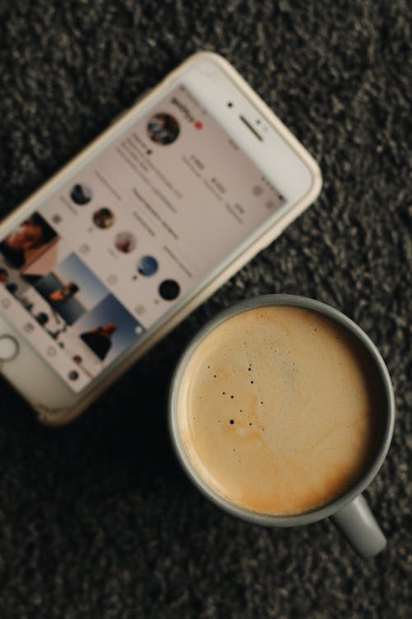
📱 Jak zainstalować i założyć konto?
Pobierz aplikację „Instagram” ze sklepu Google Play (Android) lub App Store (iPhone).
Otwórz aplikację i kliknij „Zarejestruj się”.
Wybierz:
  e-mail lub numer telefonu,
  utwórz hasło,
  wpisz imię lub nazwę użytkownika.
Dodaj zdjęcie profilowe.
Gotowe – możesz już korzystać z Instagrama!

Slide 18
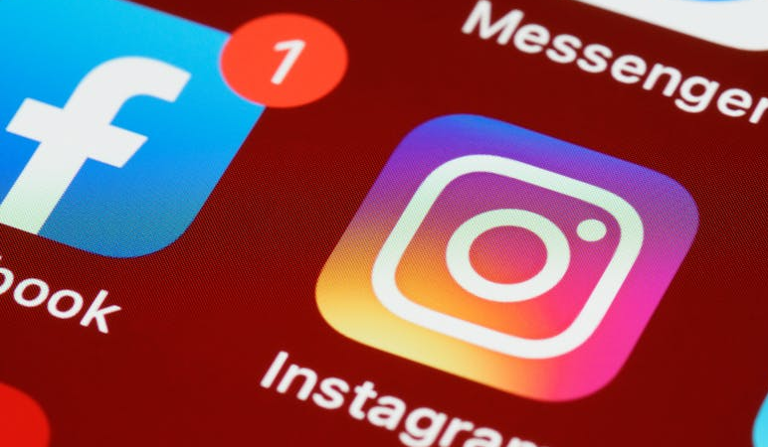
🔗 Masz Facebooka? Załóż Instagram jeszcze szybciej!
📱 Jak połączyć Instagram z Facebookiem?
Zainstaluj aplikację Instagram.
Otwórz Instagram i kliknij:
„Zaloguj się przez Facebooka” / „Log in with Facebook”
Jeśli jesteś zalogowany w aplikacji Facebook – Instagram zrobi to za Ciebie automatycznie!
Potwierdź dane i dodaj zdjęcie profilowe (może być to samo co na FB).

Slide 19

🔄 Co daje połączenie kont?
✅ Szybsze logowanie
✅ Możliwość publikowania zdjęć jednocześnie na Facebooku i Instagramie
✅ Łatwiejsze znajdowanie znajomych z Facebooka na Instagramie
✅ Większa wygoda – jedno konto, dwa światy 😊

Slide 20
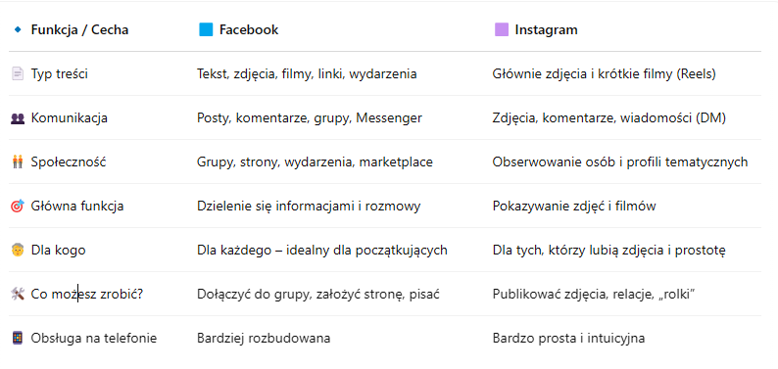
Jaka jest różnica?

Slide 21

🔧 Najważniejsze ustawienia Instagrama dla seniora
🔐 Konto prywatne
➡️ Ustawienia i aktywność → Prywatność konta → Włącz „Konto prywatne”
✅ Dzięki temu tylko zatwierdzeni obserwatorzy zobaczą Twoje zdjęcia i filmy.
❌ Obcy ludzie nie zobaczą Twojego profilu.
🚫 Ogranicz niechciane komentarze i wiadomości
➡️ Ustawienia i aktywność → Komentarze / Wiadomości
✅ Można zablokować wiadomości od obcych.
✅ Można ukryć obraźliwe komentarze automatycznie.

Slide 22

🔧 Najważniejsze ustawienia Instagrama dla seniora
🔒 Zabezpieczenia konta
➡️ Ustawienia → Centrum kont → Hasło i bezpieczeństwo
✅ Włącz uwierzytelnianie dwuskładnikowe (2FA) –
dodatkowe zabezpieczenie przy logowaniu (kod SMS).
✅ Sprawdź, z jakich urządzeń jesteś zalogowany.
🔔 Powiadomienia – tylko to, co ważne
➡️ Ustawienia i aktywność → Powiadomienia
✅ Można wyłączyć powiadomienia np. o „polubieniach od nieznajomych”
✅ Ustaw tylko najważniejsze powiadomienia (wiadomości, komentarze od znajomych)

Slide 23
🔧 Najważniejsze ustawienia Instagrama dla seniora
🔒 Kto może zobaczyć, że jesteś online
➡️ Ustawienia i aktywność → Wiadomośći i odpowiedzi na relacje
→ Pokaż status aktywności
✅ Jeśli wyłączysz tę opcję, nikt nie zobaczy, że jesteś teraz online.
➡️ Show read receipts (potwierdzenie przeczytania)
✅ Możesz wyłączyć, żeby inni nie widzieli, czy przeczytałeś ich wiadomość.
🔔 Odpowiedzi na relacje
➡️ Ustawienia i aktywność → Wiadomośći i odpowiedzi na relacje → Odpowiedzi na relacje
✅ możesz ustawić, kto może odpowiadać na Twoje „stories” (relacje):
🔘 Wszyscy / 🔘 Znajomi / 🔘 Nikt
➡️ Ustawienia i aktywność → Powiadomienia
✅ Można wyłączyć powiadomienia np. o „polubieniach od nieznajomych”
✅ Ustaw tylko najważniejsze powiadomienia (wiadomości, komentarze od znajomych)

Slide 24
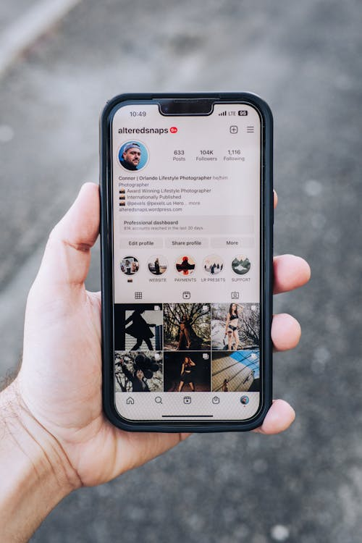
📷 Jak dodać post na Instagramie?
📱 Krok po kroku (telefon):
Otwórz aplikację Instagram.
Kliknij „+” (plus) na dole ekranu lub w prawym górnym rogu (zależnie od wersji aplikacji).
Wybierz zdjęcie z galerii telefonu lub zrób nowe zdjęcie aparatem.
Kliknij „Dalej” (lub „Next”).
(Opcjonalnie) Wybierz filtr, aby upiększyć zdjęcie.
Kliknij znów „Dalej”.
Dodaj:
  ✏️ Opis / podpis (np. „Mój pierwszy post 😊”),
  📍 Lokalizację (np. „Gdynia”),
  👥 Oznacz osoby, jeśli chcesz.
Kliknij „Udostępnij” (lub „Share”).

Slide 25
🎥 Na Instagramie można tworzyć filmiki –
i to na kilka różnych sposobów!
To bardzo fajna i kreatywna funkcja, która może spodobać się nawet początkującym 🙂
1️⃣ Reels (Rolki)
– krótkie filmiki do 90 sekund
– idealne do pokazania hobby, spaceru,
przepisu, wspomnień
– możesz dodać muzykę, tekst i efekty
📍 Gdzie je znaleźć?
Na dole ekranu kliknij ikonę 🎬 (rolki).
Możesz obejrzeć cudze lub kliknąć „+”,
żeby stworzyć własną.
2️⃣ Relacje (Stories)
– trwają tylko 24 godziny
– można nagrać filmik lub zrobić zdjęcie
– dodasz tekst, naklejki, godzinę, pogodę
📍 Gdzie?
Na górze strony głównej → kliknij swoje
zdjęcie z plusem ➕

Slide 26

🎥 Kolejny sposób na filmiki
3️⃣ Wideo na profilu (Post z filmikiem)
– filmik pojawia się w Twoim profilu
– może mieć do 10 minut (jeśli dodajesz z telefonu)
– można dodać opis i lokalizację
📍 Jak?
Kliknij „+” → „Post” → wybierz filmik z galerii lub nagraj nowy

Slide 27

🧵 Threads (threads.net) – co to jest?
Threads.net to aplikathreads.netcja społecznościowa stworzona przez Instagram
🔹 Co można robić na Threads?
✍️ Pisać krótkie wiadomości (posty) – tzw. "wątki" (threads), do 500 znaków.
📸 Dodawać zdjęcia, filmy i linki.
💬 Odpowiadać, komentować i prowadzić rozmowy z innymi.
🧑‍🤝‍🧑 Obserwować innych użytkowników – często są to te same osoby, które masz na Instagramie.
🌍 Czytać, co piszą inni – także znane osoby i instytucje.

Slide 28

🔒 Czy jest bezpieczne dla seniorów?
✅ Tak, jeśli ustawisz prywatność i nie podajesz prywatnych danych.
❌ Uwaga – niektóre treści mogą być „szybsze” i bardziej polityczne
niż na Instagramie.
🔄 Z czym jest połączone?
Threads jest połączone z Twoim kontem na Instagramie
– logujesz się tym samym loginem i hasłem.
Możesz publikować treści jednocześnie na Instagramie i Threads.
🧩 Dla kogo?
✅ Dla osób, które lubią pisać i komentować.
❌ Mniej atrakcyjne dla tych, którzy wolą tylko oglądać zdjęcia
(lepszy wtedy Instagram lub Facebook).

Slide 29
🧵 Jak pisać post (wątek) w aplikacji Threads?
📱 Krok po kroku:
Otwórz aplikację Threads (zainstaluj ją, jeśli jeszcze nie masz – Threads by Instagram).
Zaloguj się – użyj tego samego konta co na Instagramie (login i hasło).
Na ekranie głównym kliknij ikonę ołówka ✏️ lub przycisk „+”.
Wpisz swoją wiadomość:
➤ np. „Dziś piękna pogoda na spacer 🌞”
➤ Możesz też dodać zdjęcie, film lub link (klikając ikonę 📎).
Chcesz, żeby był to ciąg dalszy (wątek)? Kliknij „Dodaj inny wątek” – możesz pisać dalej!
Kiedy skończysz – kliknij „Opublikuj” / „Post”.

Slide 30

📝 Co jeszcze można robić?
🔁 Odpowiadać na cudze wątki (komentarz),
❤️ Polubić wpis klikając serduszko,
🔗 Udostępniać ciekawe wątki innym,
🔕 Ukryć osoby, które Cię nie interesują.

Slide 31

▶️ YouTube dla seniorów
📌 Co to jest YouTube? YouTube to darmowa aplikacja i strona, gdzie można:
🎵 słuchać muzyki z różnych lat i stylów
🍽️ oglądać przepisy kulinarne i porady domowe,
🧘‍♀️ ćwiczyć razem z prowadzącym (np. joga, rozciąganie, gimnastyka),
🧠 uczyć się nowych rzeczy (język, obsługa telefonu, fotografia),
🌍 oglądać ciekawe filmy podróżnicze, przyrodnicze, edukacyjne.

Slide 32
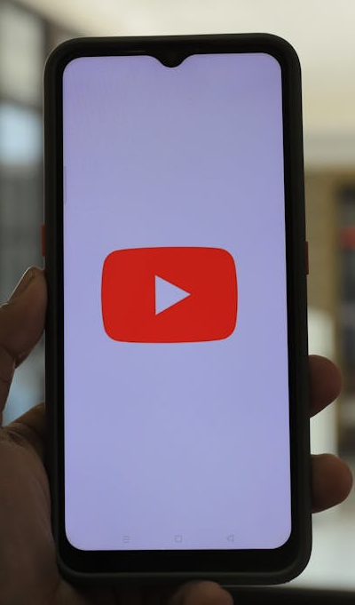
📱 Jak korzystać z YouTube na telefonie?
🧭 Krok po kroku:
Otwórz aplikację YouTube (czerwony trójkąt ▶️).
(Jeśli nie masz – pobierz ze sklepu Google Play lub App Store)
Kliknij ikonę lupki 🔍 na górze i wpisz temat, np.:
  „Ćwiczenia dla początkujących 60+”
  „Ogród balkonowy porady”
  „Szydełkowanie dla początkujących”
  „Historia Polski w 10 minut”
  „Jak korzystać ze smartfona krok po kroku”

Slide 33
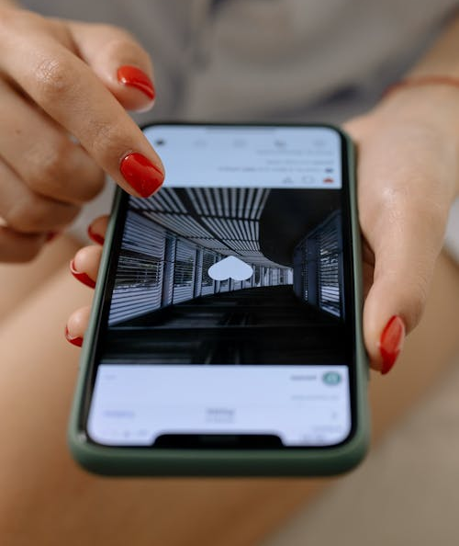
📱 Jak korzystać z YouTube na telefonie?
🧭 Krok po kroku:
3. Kliknij wybrany film i oglądaj 🎬
4. Możesz kliknąć:
👍 „Lubię to” – jeśli film się podoba,
🔔 „Subskrybuj” – żeby widzieć nowe
filmy z tego kanału.
👂 Wyszukiwanie głosem:
Na telefonie kliknij mikrofon 🎤 i powiedz:
„Przepisy obiadowe YouTube”
albo „Ćwiczenia na kręgosłup”.
YouTube sam znajdzie filmy.

Slide 34
Kilka wartościowych kanałów YouTube dla seniorów:
Telewizja Senior
Kanał oferujący różnorodne treści skierowane do seniorów, w tym reportaże,
wywiady i programy edukacyjne. ​YouTube
Aktywny Senior
Skupia się na ćwiczeniach fizycznych dostosowanych do potrzeb osób starszych, promując aktywność i zdrowy styl życia. ​YouTube
Cyfrowy Senior 6.0
Kanał dedykowany seniorom chcącym rozwijać kompetencje cyfrowe i nie tylko. ​YouTube

Slide 35

🎬 Co można tworzyć na YouTube?
1️⃣ Filmy z życia codziennego
– Opowieści, wspomnienia, spacer po okolicy
– Nagrania z wycieczki, ogródka, gotowania
📌 Przykład: „Jak piekę mój ulubiony chleb” lub „Spacer po moim osiedlu”
2️⃣ Porady i instrukcje (tutoriale)
– Jak zrobić przetwory, jak zadbać o kwiaty, jak szydełkować
– Można pokazać krok po kroku, bez pośpiechu
📌 Przykład: „Jak zrobić ogórki kiszone” albo „Szydełkowanie dla początkujących”

Slide 36
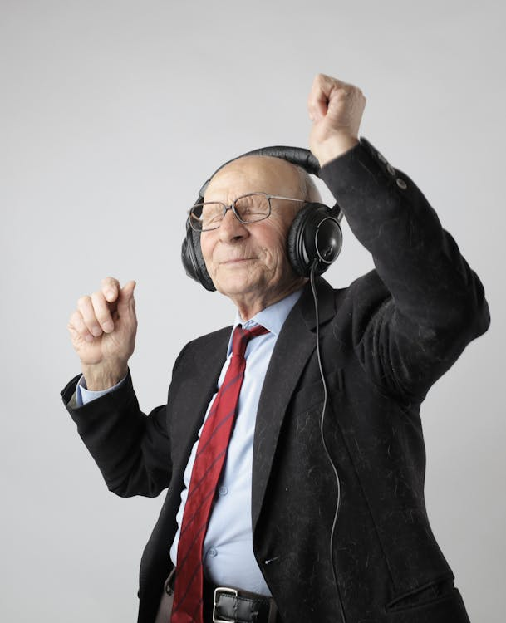
🎬 Co można tworzyć na YouTube?
3️⃣ Ćwiczenia i aktywność fizyczna
– Proste ćwiczenia dla osób 60+
– Można ćwiczyć razem z widzami
📌 Przykład: „Poranne rozciąganie dla zdrowego kręgosłupa”
4️⃣ Rozmowy i historie
– Opowieści z młodości, rodzinne anegdoty, ciekawe doświadczenia
– Można nagrywać samemu lub z przyjacielem
📌 Przykład: „Jak wyglądały moje wakacje w latach 70.”
5️⃣ Recenzje i opinie
– Opinie o książkach, filmach, produktach codziennego użytku
– Przydatne i ciekawe dla innych seniorów
📌 Przykład: „Co sądzę o nowym telefonie dla seniora?”

Slide 37
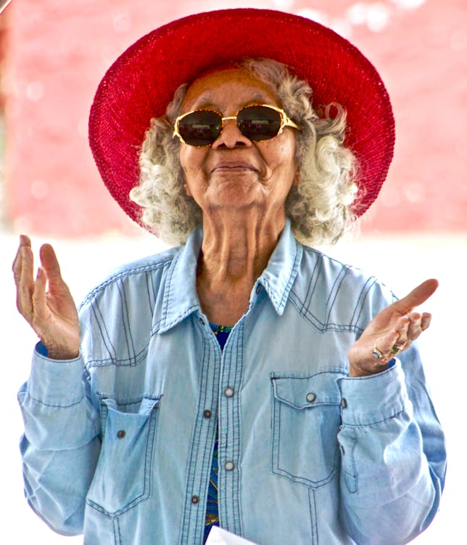
📱 Co jest potrzebne?
Telefon z aparatem lub komputer z kamerą
Konto Google (do zalogowania się na YouTube)
Trochę odwagi i pomysłów! 😄

Slide 38
🎬 Jak tworzyć filmy na YouTube – krok po kroku
📱 1. Nagraj filmik telefonem
Otwórz aplikację Aparat w telefonie
Wybierz opcję Wideo 📹
Kliknij czerwony przycisk, aby zacząć nagrywanie
Powiedz coś ciekawego, pokaż swoją pasję, ogród, rękodzieło – cokolwiek!
📌 Wskazówka: nagrywaj poziomo (telefon w bok) – YouTube tak wygląda lepiej!
🎞️ 2. Sprawdź film w galerii
Po nagraniu wejdź do Galerii / Zdjęcia
Znajdź film – możesz go obejrzeć, przyciąć lub usunąć

Slide 39
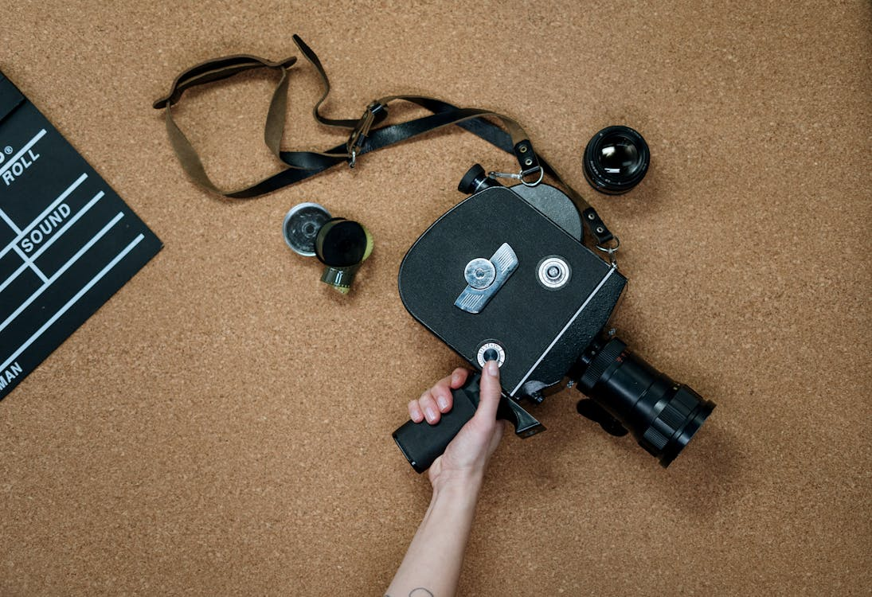
🎬 Jak tworzyć filmy na YouTube – krok po kroku
📤 3. Prześlij film na YouTube
Otwórz aplikację YouTube
Kliknij ikonę „+” na dole (środek ekranu)
Wybierz „Prześlij film”
Wskaż filmik z galerii
Dodaj:
  ✏️ Tytuł (np. „Moje ulubione kwiaty”)
  📝 Opis (opcjonalnie)
  🌍 Widoczność:
    Publiczny – każdy może obejrzeć
    Prywatny – tylko Ty
    Niepubliczny – tylko osoby z linkiem
Kliknij „Dalej” → „Prześlij” 🎉

Slide 40
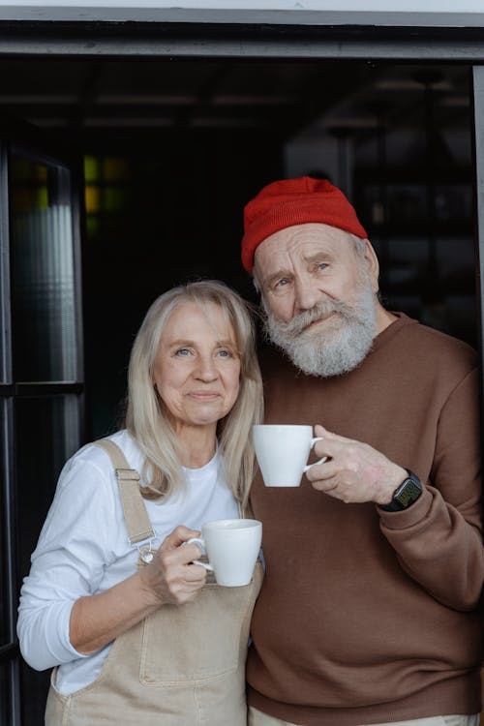
❗ Co warto wiedzieć?
✅ Nie musisz być perfekcyjny – autentyczność jest ważniejsza!
✅ Filmy mogą być krótkie – nawet 1–2 minuty wystarczą
✅ Możesz je później edytować lub usunąć

Slide 41
📺 Jak założyć kanał na YouTube – krok po kroku
✅ Co potrzebujesz?
Telefon lub komputer
Konto Google (np. Gmail) – bez tego nie da się założyć kanału
📱 Na telefonie (aplikacja YouTube)
Otwórz aplikację YouTube
Kliknij w ikonę swojego profilu (Twoje zdjęcie lub literka) ➤ prawy górny róg
Wybierz:
👉 „Twój kanał” (lub: „Utwórz kanał”)
Wpisz:
  🖊️ Nazwa kanału (np. „Z życia Pani Basi” lub „Ogród i rękodzieło”)
  📷 Dodaj zdjęcie profilowe (opcjonalnie)
Kliknij „Utwórz kanał”
🎉 Gotowe! Teraz możesz przesyłać filmy i tworzyć swoją społeczność!

Slide 42

Jak unikać fake news i oszustw w mediach społecznościowych?
Jak rozpoznać fałszywe wiadomości?
Gdzie szukać rzetelnych informacji?
Sensacyjne nagłówki typu „Szokujące odkrycie!"
Oficjalne profile organizacji i gazet
Nieznane źródła i brak potwierdzenia
Strony fact-checkingowe (Demagog, FakeHunter)
Linki do podejrzanych
stron

Slide 43
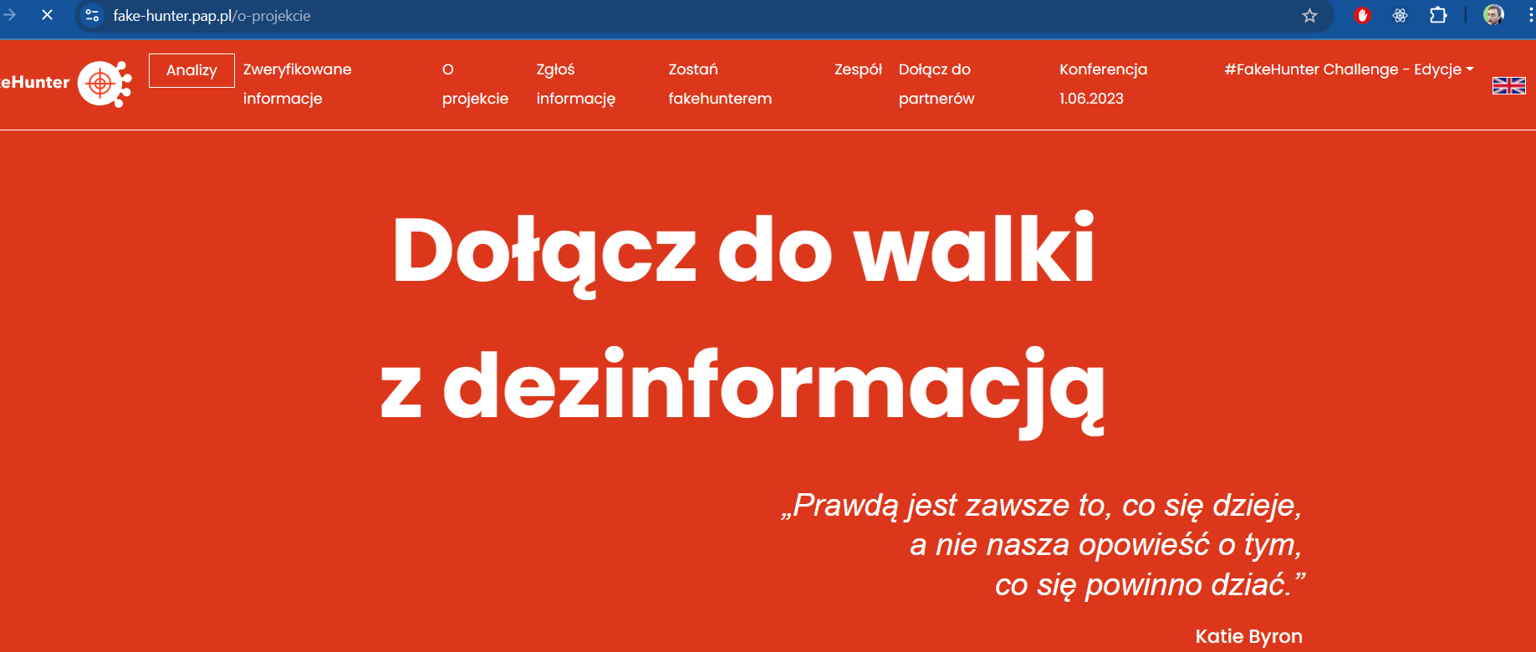

Slide 44

Jak korzystać z mediów społecznościowych
w pozytywny sposób?
Budowanie pozytywnej społeczności
Jak unikać konfliktów online?
Uważaj na emocjonalne reakcje. Przemyśl, zanim napiszesz komentarz.
Wspieranie i komentowanie postów znajomych. Udostępnianie wartościowych treści (artykuły, zdjęcia).

Slide 45
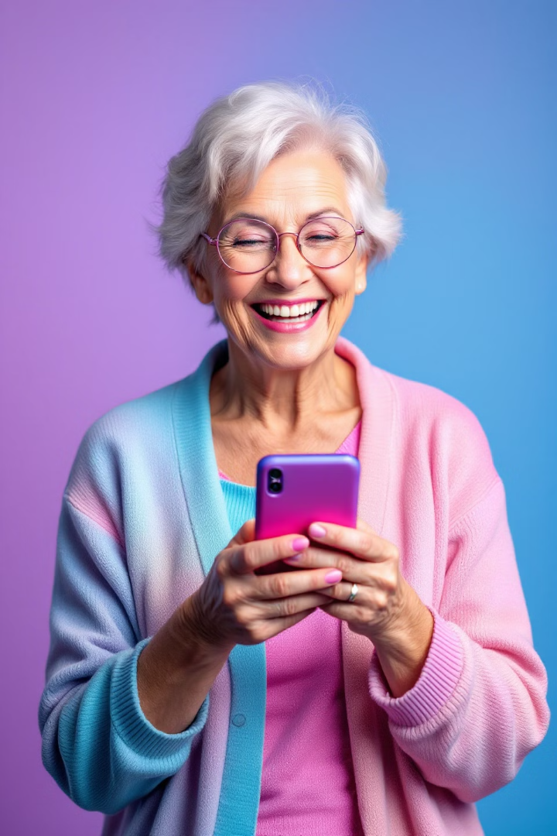
Podsumowanie i Q&A
1
Każdy senior teraz potrafi
✔️ Założyć konto na Facebooku i Instagramie
✔️ Dołączać do grup, obserwować strony i tworzyć
własne posty
✔️ Tworzyć własne filmy i kanał na YouTube
✔️ Ustawiać prywatność i chronić swoje konto
✔️ Rozpoznawać fake newsy i zachowywać się
kulturalnie w sieci.
2
Co dalej?
Praktyka czyni mistrza! Zapraszamy na kolejne warsztaty!

